Slide 1
12.02.2030
08:00

Slide 2
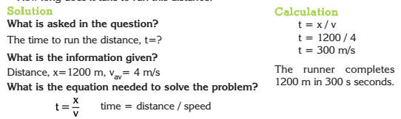
Example 1
In a race, a runner covers a distance of 1200 m with an average speed of 4 m/s.How long does it take to run this distance?

Slide 3
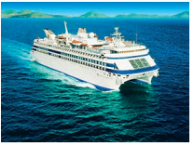
Example 1
A ship moves with a speed of 5 m/s for half an hour. Calculate the distance covered by the ship in metres and in kilometres.

Slide 4
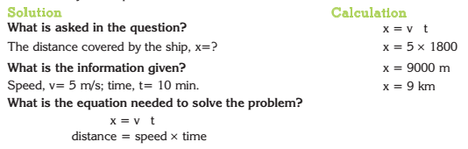

Slide 5
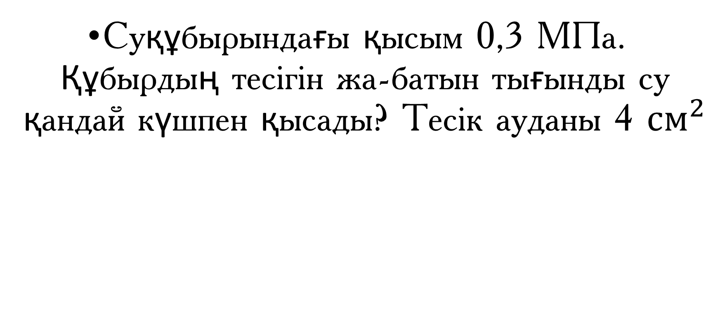
Есеп 1
Суқұбырындағы қысым 0,3 МПа. Құбырдың тесігін жа-батын тығынды су қандай күшпен қысады? Тесік ауданы 4 ${см}^{2}$

Slide 6
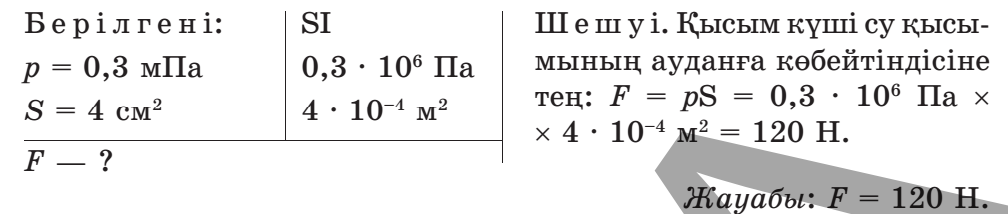
Дискриптор
Берілгенін жаза алады
Формуласын келтіре алады
Шешімін таба алды

Slide 7
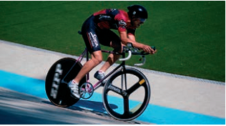
Example 2
A boy covers a distance of 3000 m in 10 min with a bicycle. What is the average speed that the boy rides his bicycle with in m/s and km/h?

Slide 8
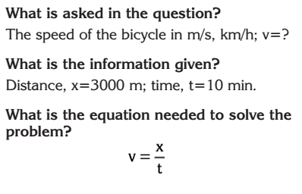
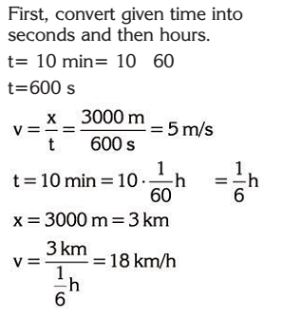
Calculation

Slide 9
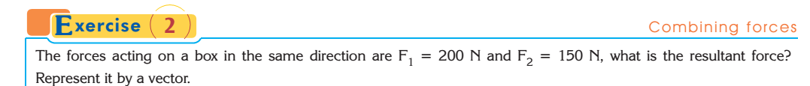

Example 3

Slide 10
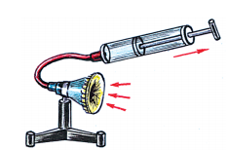
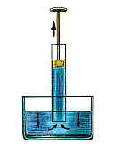
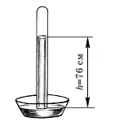
§ 27. Атмосфералық қысым. Атмосфералық қысымды өлшеу

Slide 11

Атмосфералық қысым
Қалыпты атмосфералық қысым
Сынапты барометр
Барометр – анероид

Slide 12

Сендер
Атмосфералық қысымның бірліктерін білетін боласыңдар;
Атмосфералық қысымның табиғатын түсінетін боласыңдар
Атмосфералық қысымды қандай құралдармен өлшейтінін білесіңдер;
Барометрлердің жұмыс істеу принципін түсін­діре аласыңдар

Slide 13
Атмосфералық қысым
Атмосфералық қысым деп Жердің ауа қабығының Жер бетіне және ондағы денелерге түсіретін қысымын айтады.

Slide 14
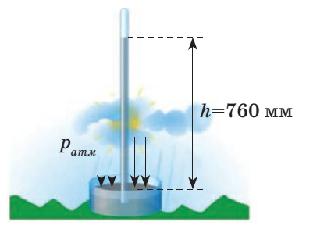
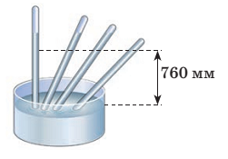
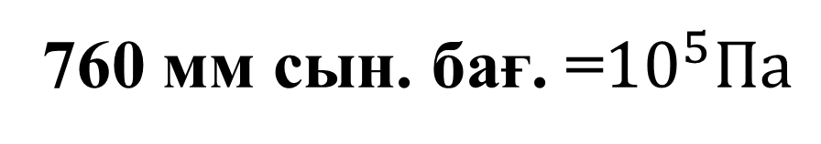
Э. Торричелли
1 мм сын. бағ. = 133,3 Паскаль.
Қалыпты атмосфералық қысым
760 мм сын. бағ. =${10}^{5}Па$

Slide 15
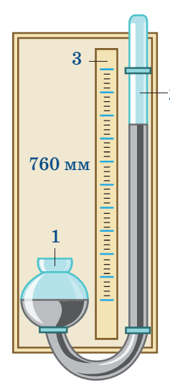
Атмосфералық қысымды өлшеу құралы
Сынапты барометр.
Торричелли түтігі негізінде жасалған сынапты барометр ең қа-рапайым барометр болып табылады.

Slide 16
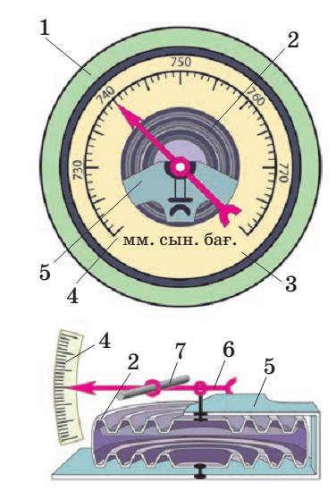
Барометр-анероид.
Атмосфералық қысымды өлшеу үшiн қауіпсіз барометр-анероидтар (грекше анероид – сұйықсыз) кеңiнен қолданылады.
1— барометр корпусы;
2— ішінен ауа-сы сорылған беті иректелген (гофрленген) металл қорап;
3— шыны;
4— сынапты ба-рометр көмегімен градуирленген қысымдар шкаласы;
5— қорапшаны қабыстыруға мүм-кіндік бермейтін металл пластина;
6 — ба-рометрдің тілі;
7— ось.

Slide 17
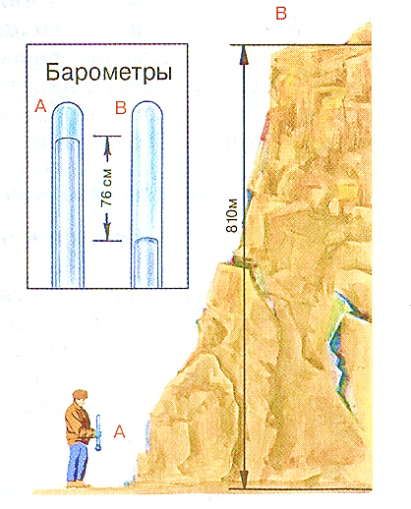
Атмосфералық қысымды өлшеу

Slide 18
Альтиметр,Манометр,Сфигмомонометр
Биіктікті көрсететін анероид альтиметр деп аталады.
Альтиметрлерді ұшақтарға, тікұшақтарға орнатады. Ұшқыштар альтиметр көмегімен қандай биіктікте ұшып бара жатқанын бақылап отырады.
Табиғатта атмосфералық қысымнан жоғары немесе төмен болатын қысымдар жиі кездеседі.Мұндай қысымдарды манометр көмегімен өлшейді.
Адам қан қысымын өлшейтін құрал сфигмомонометр деп аталады. Адам қан қысымының төменгі бағаны 70-80 мм сын.бағ. Жоғарғы бағаны 110-120 мм сын.бағ.

Slide 19
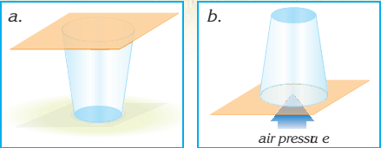
Experiment 1

Slide 20
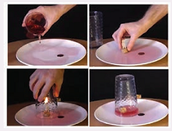
Experiment 2

Slide 21
Атмосфералық қысымның биіктікке байланысты өзгеруі
Атмосфера-Жердің ауа қабаты.
Атмосфераның құрамы: 78%-азот, 21%-оттегі, қалған 1% көмірқышқыл газы, аргон т.б. газдар

Slide 22

Атмосфералық қысым әр 12 м биіктікте 1мм.сын.бағ.-на азаяды.Бұл жергілікті жердің үстіндегі атмосфералық ауа бағаны салмағының кемитінімен түсіндіріледі, яғни ауа сирейді.
Мысалы, таудың биіктігін өлшеу үшін тау етегіндегі қысымды және оның басындағы қысымды өлшеп, қысымдардың айырмасын тауып, 12 м-ге көбейтеміз.

Slide 23
Example 1
Барометр таудаң етегіндегі қысымының 760 мм.сын.бағына, ал оның ұшар басындағы қысымы 722 мм.сын.бағына тең екенін көрсетеді.Таудың биіктігі қандай?
456м

Slide 24
Example 2
Барометр метро есігінің жанында қысымы 760 мм.сын.бағына, ал оның метроның ең төменгі жерінде қысымы 822 мм.сын.бағына тең екенін көрсетеді.Метроның тереңдігін қандай?
744 м

Slide 25
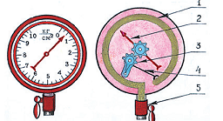
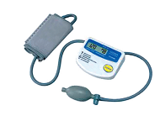
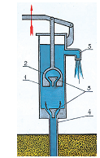
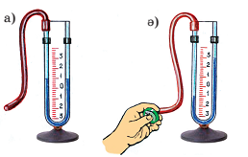
МАНОМЕТРЛЕР.
СОРҒЫЛАР

Slide 26
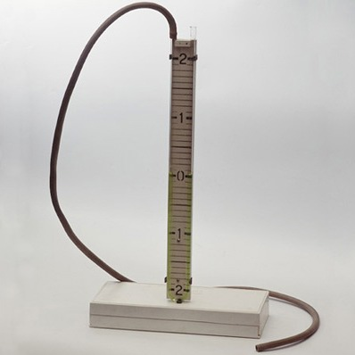
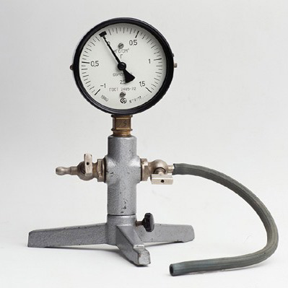
Манометрлер:
Сұйықтық
Металдық

Slide 27
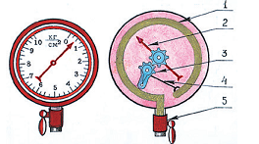
Манометр
Қысымды өлшеуге арналған арнайы аспаптарды манометрлер деп атайды. Грекше манос– сирек, тығыз емес, ал metreo– өлшеймін деген мағына береді.

Slide 28
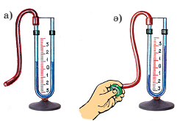
Сұйық манометр.
Алғашқы сұйық манометрді 1643 жылы ита-льяндық ғалым Торричелли жасаған.

Slide 29

Түтікті металл манометр.
Оны 1848 жылы француз ғалымы
Э. Бурдон ойлап тапқан

Slide 30
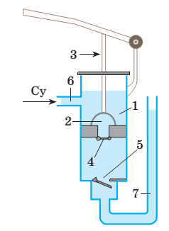
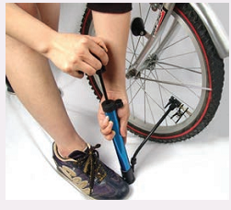
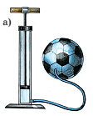
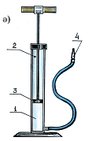
Сорғылар.
Елді мекендерде ғимараттарға суды жеткізу үшін арнайы су айдағыш мұнара салады. Ал мұнараны сумен толтыру үшін оған суды айдайтын құрылғы қажет. Ондай құрылғы айдау сорғысыдеп
аталады.

Slide 31

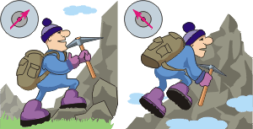
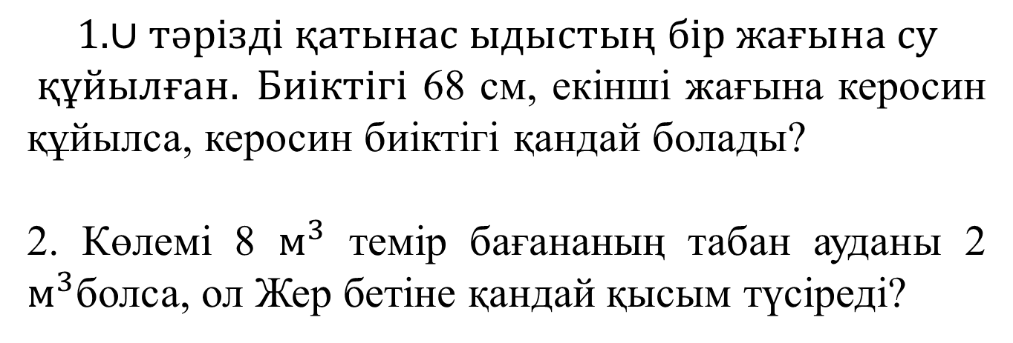
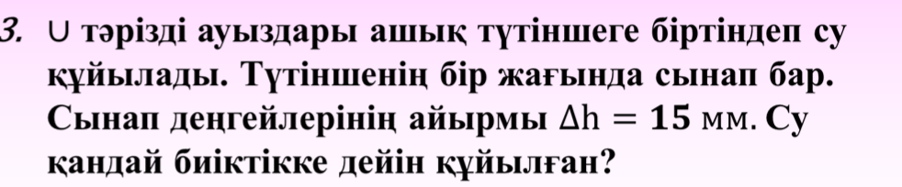
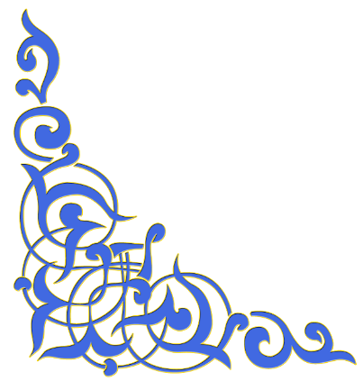
Есептер

Slide 32
Бекіту сұрақтары
Атмосфералық ауа қысымынан жоғары немесе төмен болатын қысымды өлшеуге арналған құралдар қалай аталады?
Манометрдің жұмыс істеу принципі қандай заңға негізделген?
Ашық сұйықтық манометр қалай жұмыс істейді?
Металл манометр қалай жұмыс істейді?
Ауасыз кеңістікте су сорғысы жұмыс істей ала ма?

Slide 33
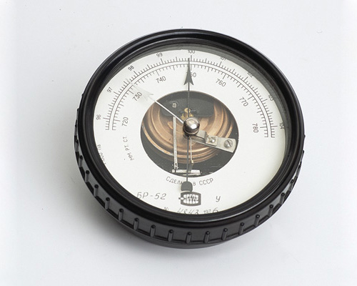

Slide 34
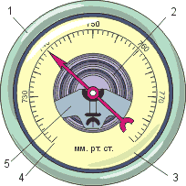
.
2

Slide 35
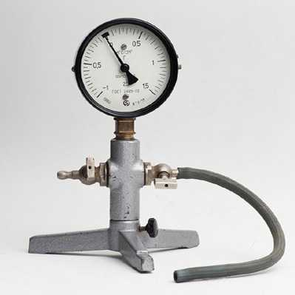
Металдық манометр

Slide 36
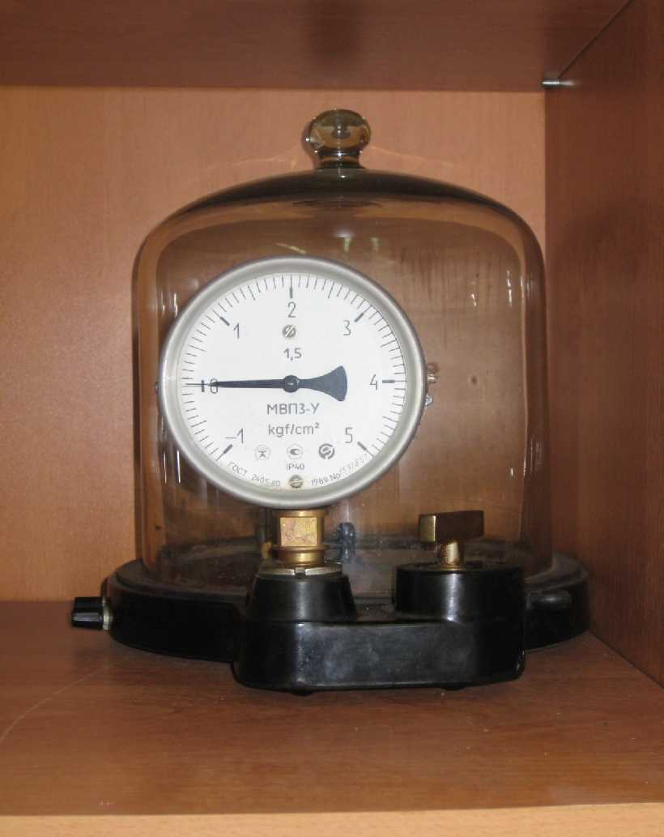

Slide 37
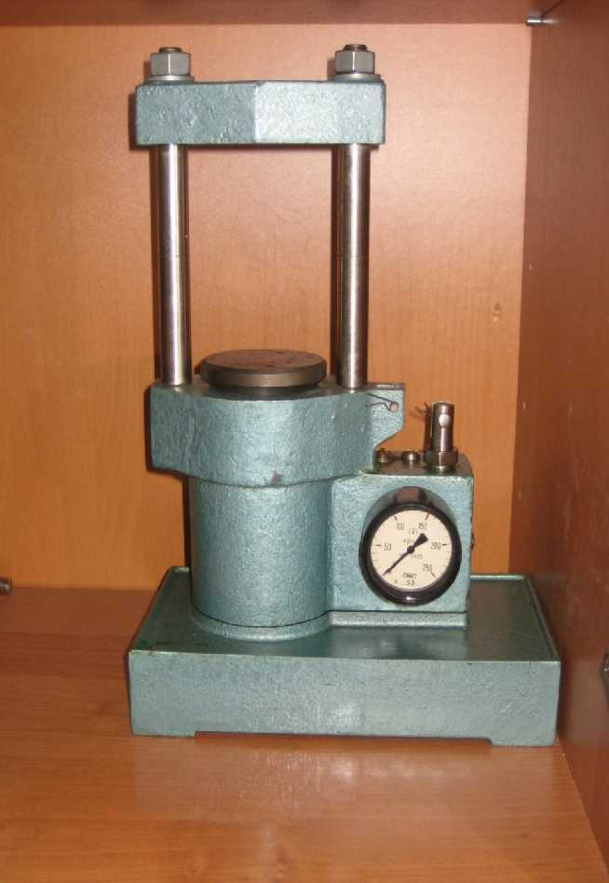

Slide 38
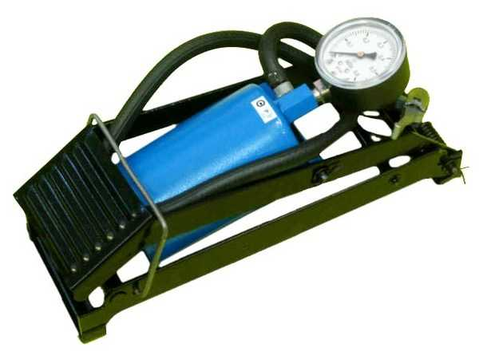
Манометр на ножном насосе (автомобильном)

Slide 39
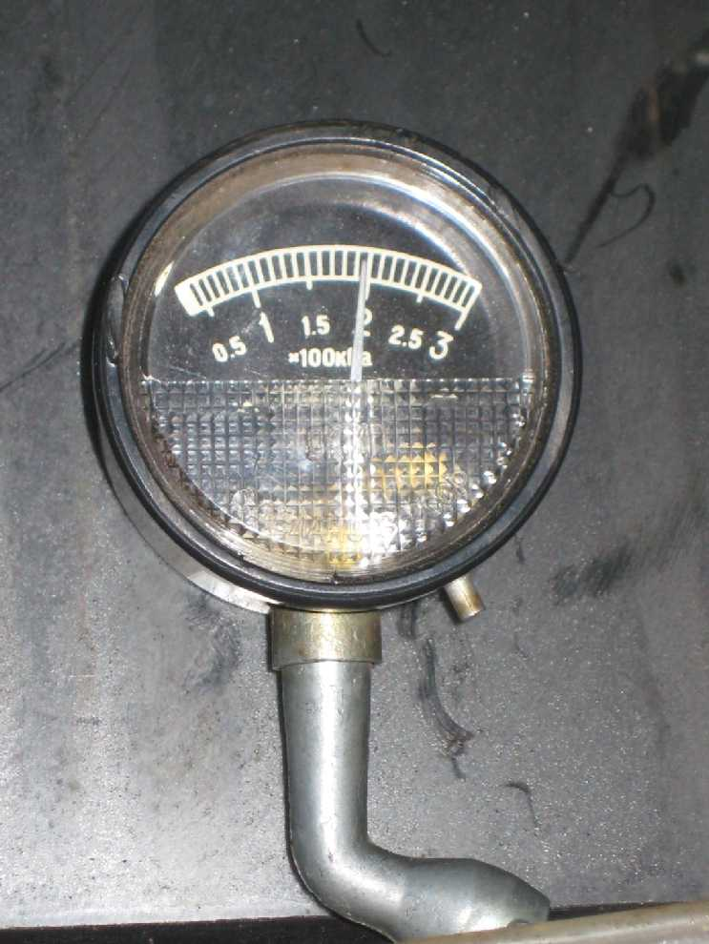
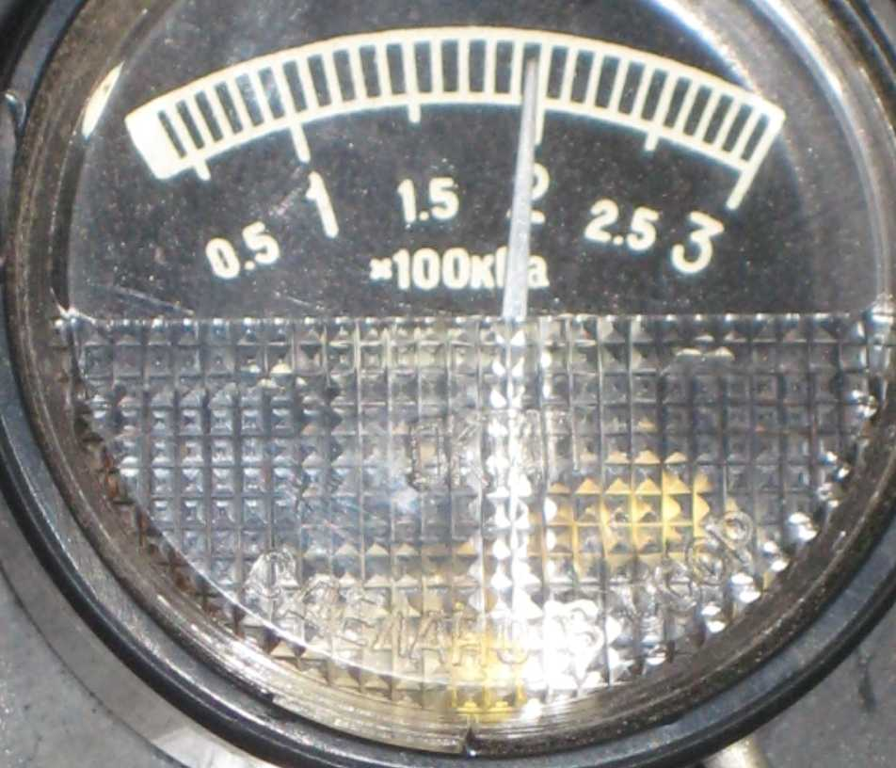
Манометрлер

Slide 40
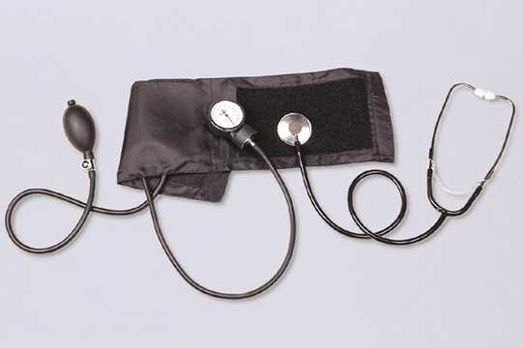
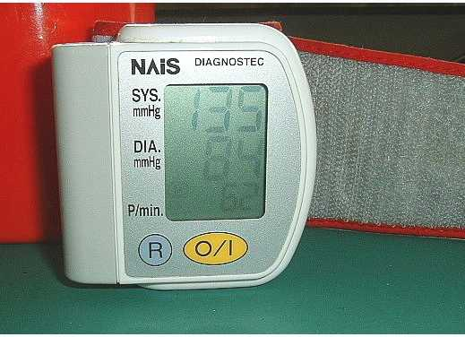

Slide 41
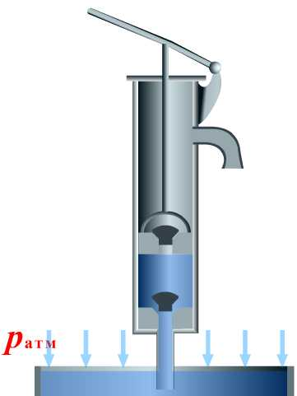
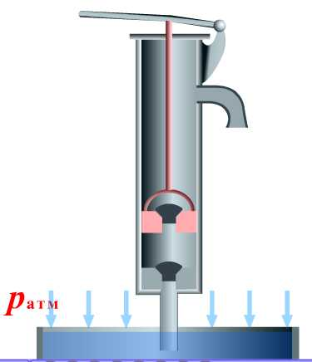

Slide 42
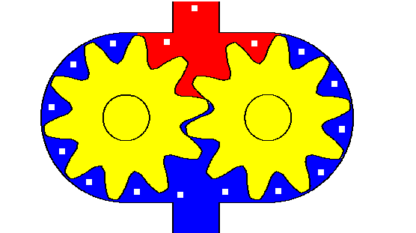
Шестеренчатый насос (низкое давление)

Slide 43
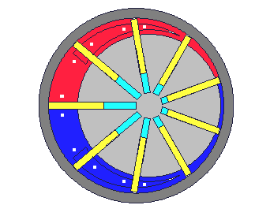
Пластинчатый насос (среднее давление)

Slide 44

).
Схема гидравлического пресса

Slide 45
Үйге тапсырма
Дененің салмағы дегеніміз не?
Салмақты қандай құралмен өлшейді?
Салмақтың өлшем бірлігі?
Дененің ауадағы салмағы судағы салмағына тең бе?
Күрделі денелердің көлемін қалай өлшейміз?

